Slide 1

OKRUGLI STOL
„O MULJEVIMA S UPOV NEŠTO NOVO“
Hrvatsko društvo za zaštitu voda
Croatian Water Pollution Control Society
22. rujna 2015.

Slide 2
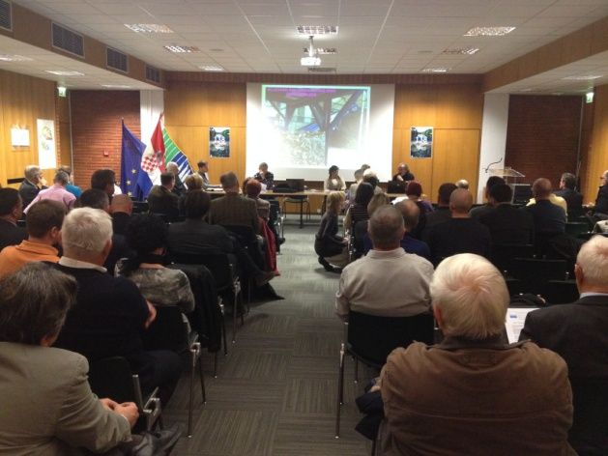
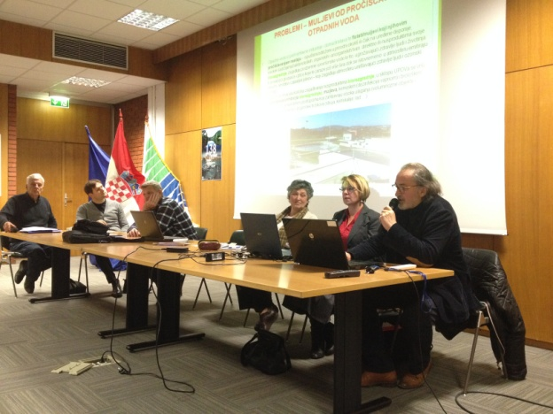
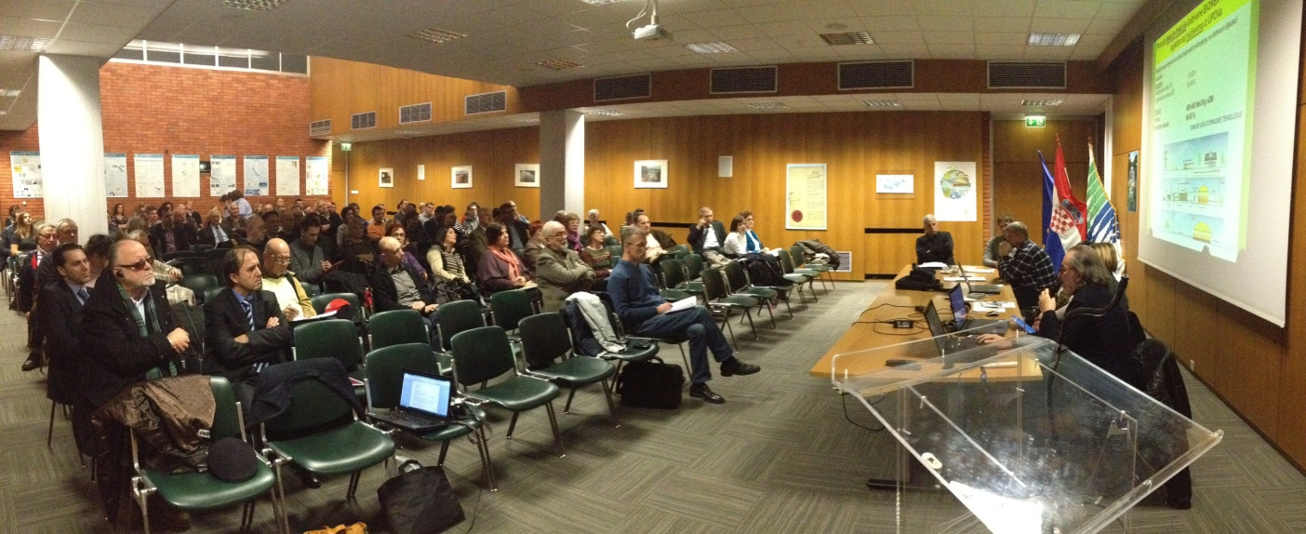
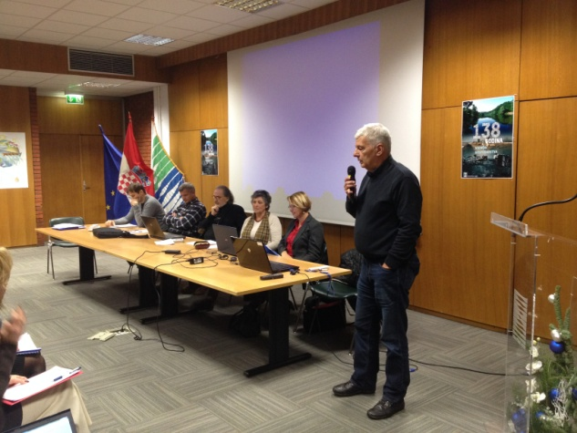
PRVI OKRUGLI STOL
3. prosinca 2014.
IDENTIFICIRANI PROBLEMI
IZNESENE PREPORUKE I PRIJEDLOZI
ZAKLJUČCI

Slide 3
Rezultati tehničko-ekonomske studije:
“Obrada i zbrinjavanje otpada i mulja generiranog pročišćavanjem otpadnih voda na javnim sustavima odvodnje otpadnih voda gradova i općina u hrvatskim županijama’’, 2013.
Razmatrani su potencijalni načini zbrinjavanja mulja:
odlaganje mulja na komunalna odlagališta otpada
uporaba u poljoprivredi
uporaba u nepoljoprivrednim područjima kao npr. uzgoj šuma i proizvodnja energetskih usjeva
suspaljivanje s komunalnim otpadom
suspaljivanje u termoelektranama na ugljen (ugljen i lignit)
suspaljivanje u cementnoj industriji
monospaljivanje i usporedive tehnologije
U završnom izvješću prednost je dana varijanti s monospaljivanjem u regionalnim centrima (podvarijante sa 4 ili 5 monospalionica).

Slide 4
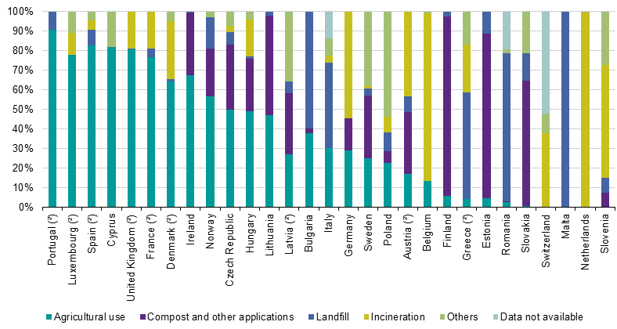
Što rade ostale EU članice?
Poljoprivreda
Kompostiranje
Odlagalište
Spaljivanje
Ostalo
Nema podataka

